Slide 1
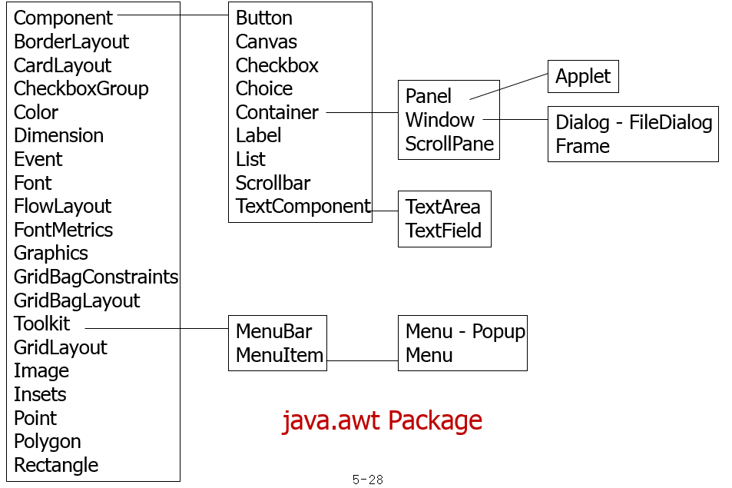
AWT - Abstract Window Toolkit
OS의 윈도우 명령어 이용
OS 디자인을 따라감
OS 별로 다를 수 있음
OS에 공통으로 있는 기능만 가능
기능이 많지않다
학습용

Slide 2
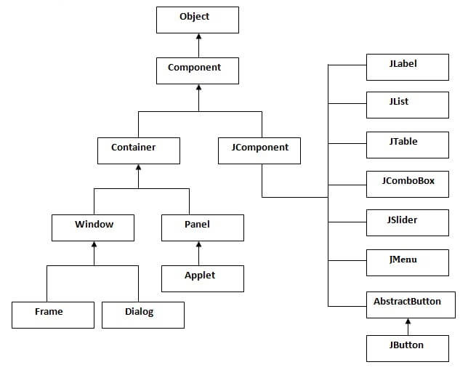
SWING
AWT의 기능한계 보완
가상머신 위에서 UI 생성
OS -> JVM -> SWING
기본적으로 AWT 파생 -> 같이 사용가능

Slide 3
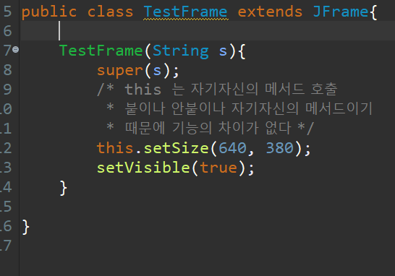
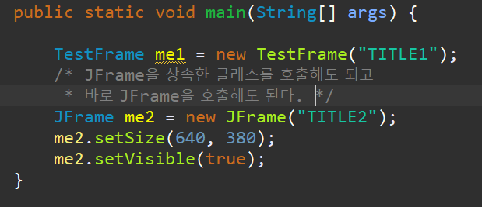
윈도우 만들기
Jframe
setSize
setVisible
setVisible()은 항상 마지막에

Slide 4

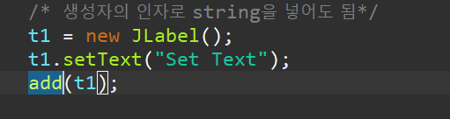
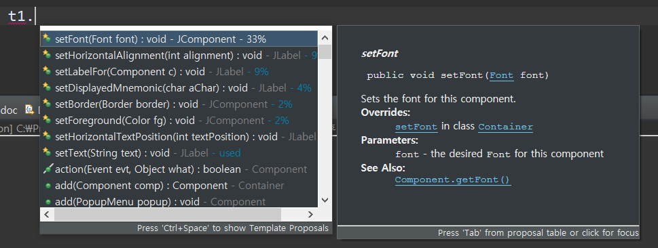
라벨 : 문자표시

Slide 5
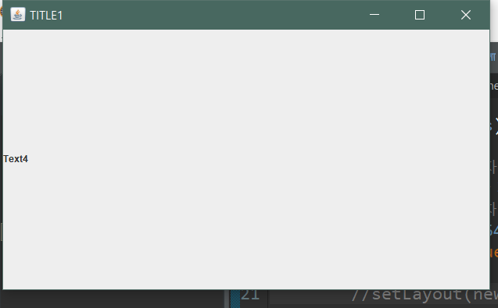
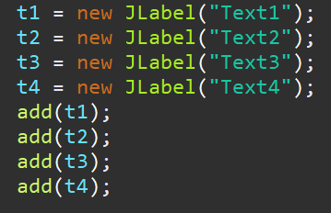
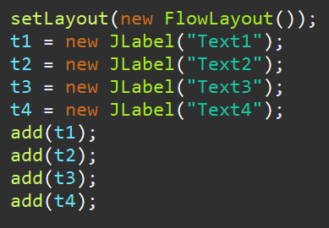
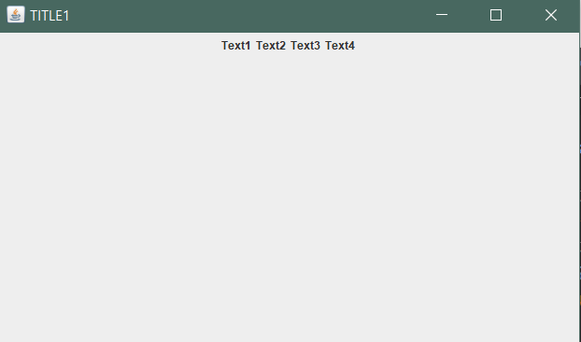
레이아웃
프레임을 구성하는 요소들의 배열 기준

Slide 6
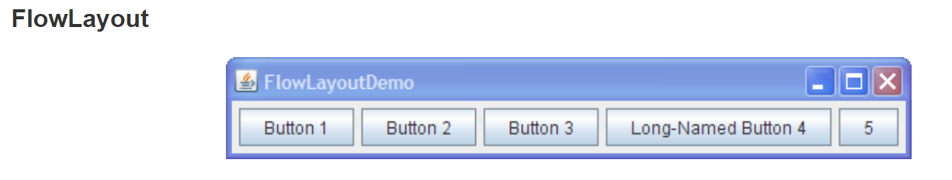
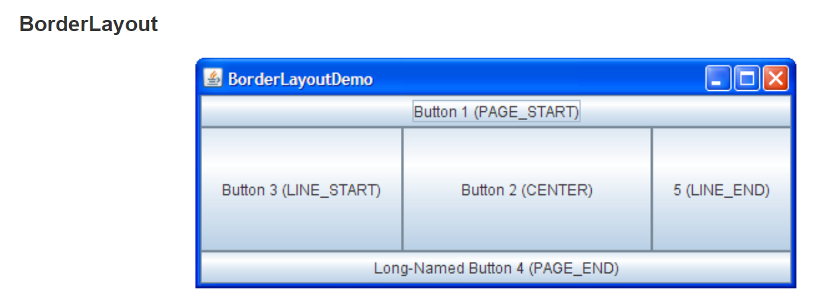
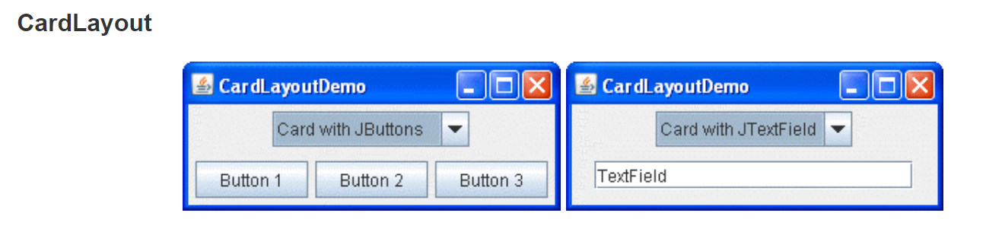
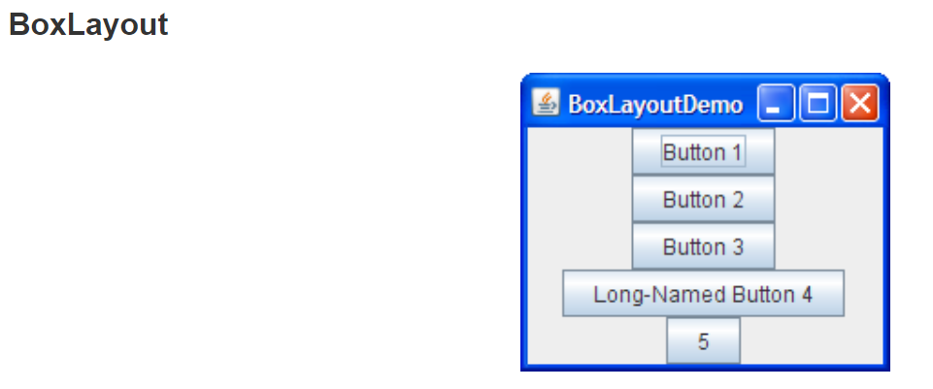
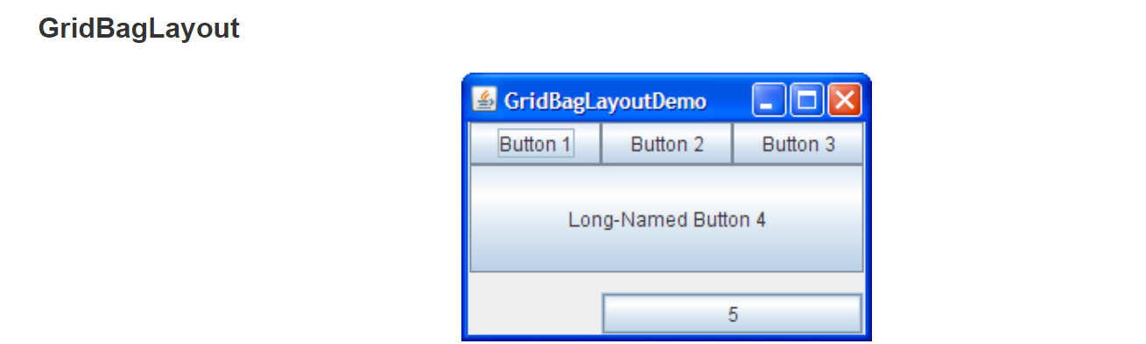
레이아웃
자세한 설명과 예제
https://docs.oracle.com/javase/tutorial/uiswing/layout/visual.html

Slide 7
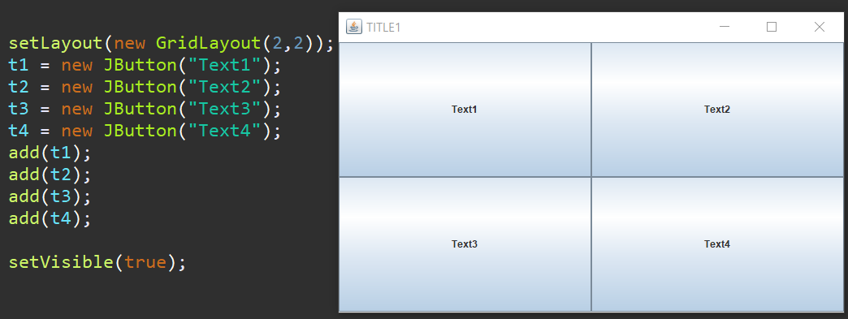
GridLayout
GridBagLayout과 같은 구성이나, 각 그리드의 크기가 같다 – 조정안함
GridLayout(Rows,Cols)

Slide 8
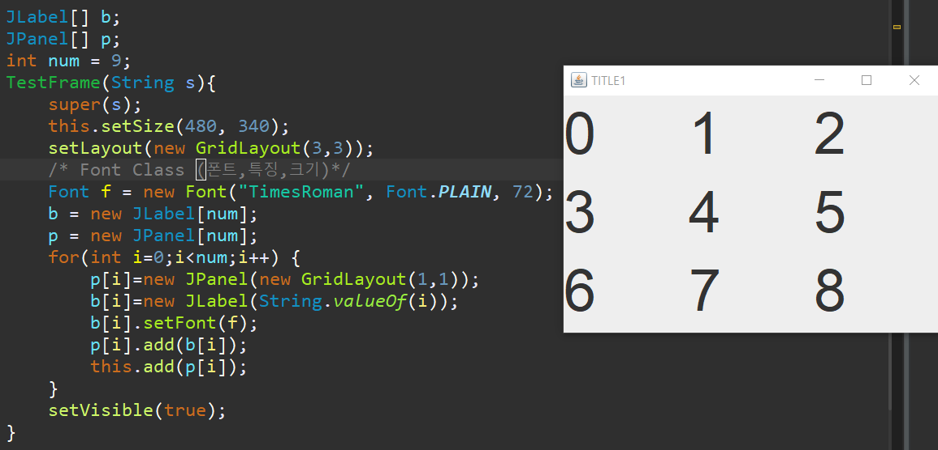
패널
작은 단위의 프레임이라 생각하면 된다
패널 내에서도 레이아웃을 설정할 수 있다

Slide 9
버튼 & 리스너 & 인터페이스
JButton : 버튼, 테두리 달린 누르면 반응하는 JLabel
리스너 : 외부입력을 인식하는 기능
인터페이스 : 클래스에 implements 로 사용하며 비어있는 메서드를 받는다
이 메서드는 ‘반드시’ 선언 되어야한다

Slide 10
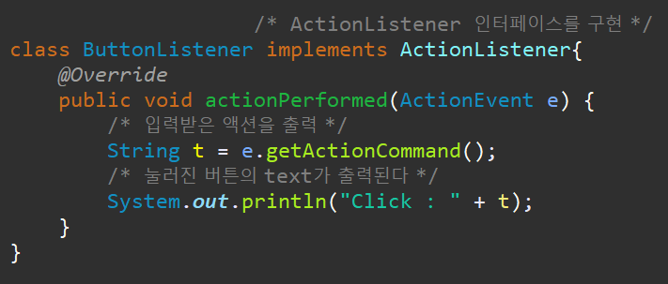
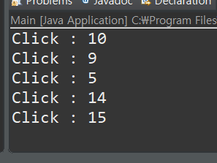

버튼 & 리스너 & 인터페이스

Slide 11
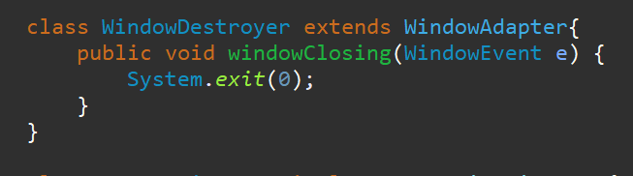
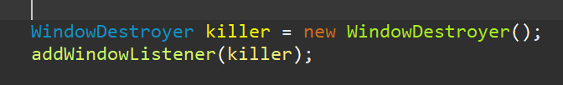
리스너 : 외부조작을 인식하는 클래스
서브클래스로 생성한 WindowAdapter
WindowClosing은 윈도우의 ‘X’를 누를 때
수행
생성한 클래스를 현재 프레임에
리스너로 달아준다
- Frame은 달아줘야 종료됨
- JFrame은 기본적으로 되는 기능

Slide 12
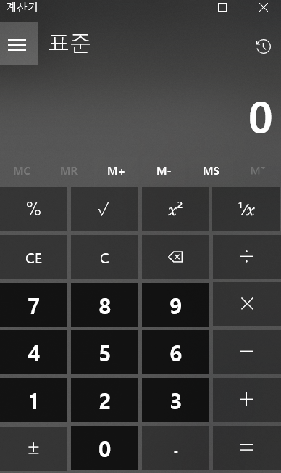
계산기
앞의 요소들로 간단한
사칙연산 계산기를 구현해보자

Slide 13

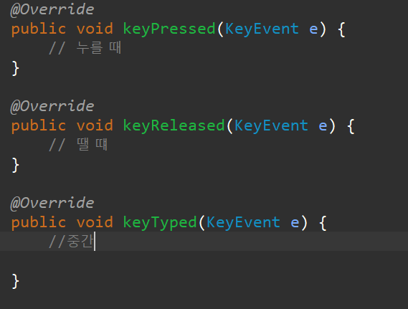

키보드 리스너

